Slide 1



Костанайский государственный университет
имени Ахмета Байтурсынова
Современные специалисты –
инновационным предприятиям
нового Казахстана!
№ 561937-EPP-1-2015-1-DE-EPPKA2-CBHE-JP “Разработка и внедрение магистерской программы «Управление зеленой логистикой»:продвижение транс - евразийской
доступности через управление, устойчивость логистики и
ИКТ компетентность “
Коваль А.П., Мишулина О.В.

Slide 2
Университет сегодня
по итогам Генерального рейтинга вузов и специальностей РК в 2015 году:
- 8 место среди вузов страны;
- 4 первых, 2 вторых, 3 третьих места по РК в рейтинге специальностей;
с октября 2012 года КГУ является членом Европейской Ассоциации Университетов;
ежегодно на специальностях инженерного и сельскохозяйственного направлений читают лекции более 20 иностранных профессоров мирового уровня.
один из 10 прорывных вузов Республики Казахстан, которые осуществляют подготовку кадров для индустриальных предприятий страны и обеспечивают научно-техническую поддержку по приоритетным направлениям

Slide 3

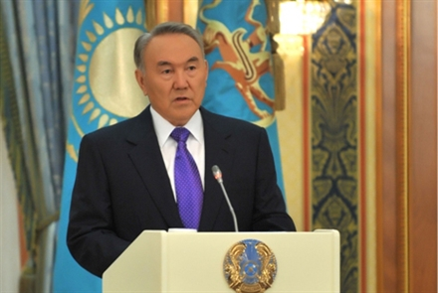


Из послания Президента народу Казахстана
«Нұрлы жол – Путь в будущее»
В рамках программы индустриализации определены 10 вузов, на базе которых будет обеспечиваться связь науки с отраслями экономики и подготовка кадров.
Поручаю сформировать материально-техническую базу этих учебных заведений, направив на эти цели до 10 миллиардов тенге до 2017 года.

Slide 4

Наши задачи
Правительством РК университету поручено осуществлять подготовку кадров в профильной магистратуре для таких секторов экономики северного региона страны, как пищевая промышленность и машиностроение.
Университету выделяются средства на разработку и внедрение новых образовательных программ и формирование материально-технической базы вуза
В 2015 году на обучение по экспериментальным образовательным программам выделено 124 гранта.

Slide 5
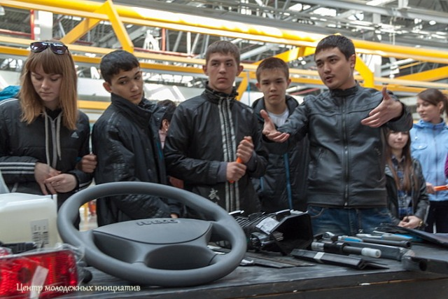
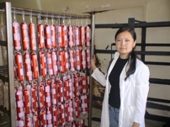
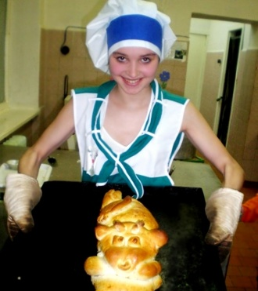
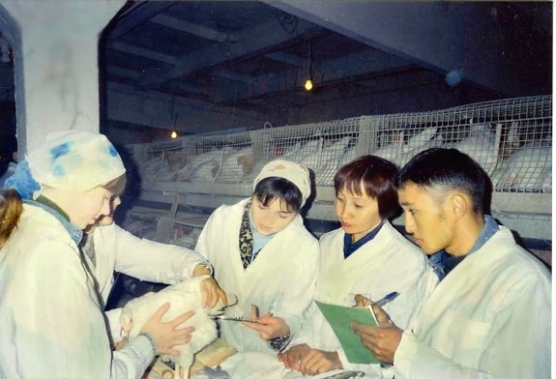
Новые программы магистратуры для ГПИИР-2
Приказом № 457 от 14. 07.2015 министра образования и науки Республики Казахстан разрешён режим эксперимента по образовательным программам:
Приоритетные секторы экономики | Образовательная программа
Машиностроение | Инновационное производство и автоматизация индустриальной техники
Производство продуктов питания | Высокотехнологичное производство и безопасность продуктов питания

Slide 6
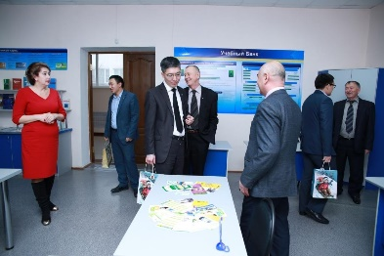
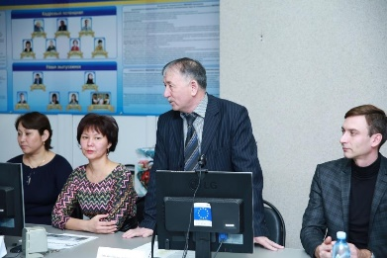
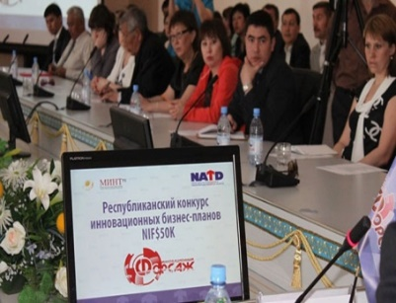
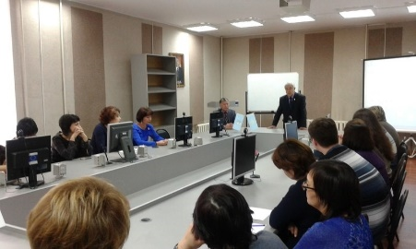
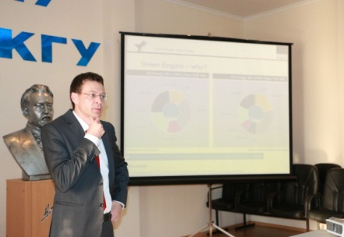
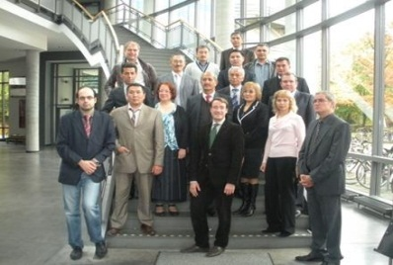
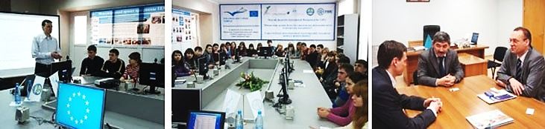

Что сделано для решения задач ГПИИР-2
За счёт республиканского бюджета:
Приобретено и установлено оборудование 2 комплексных лабораторий – машиностроения и производства продуктов питания – на сумму 240 млн. тенге;
Разработаны 2 образовательные программы с участием ведущих европейских вузов и инновационных предприятий;
Приглашены зарубежные профессоры для преподавания;
Преподаватели КГУ обучаются за границей;
Произведён набор в профильную магистратуру.

Slide 7
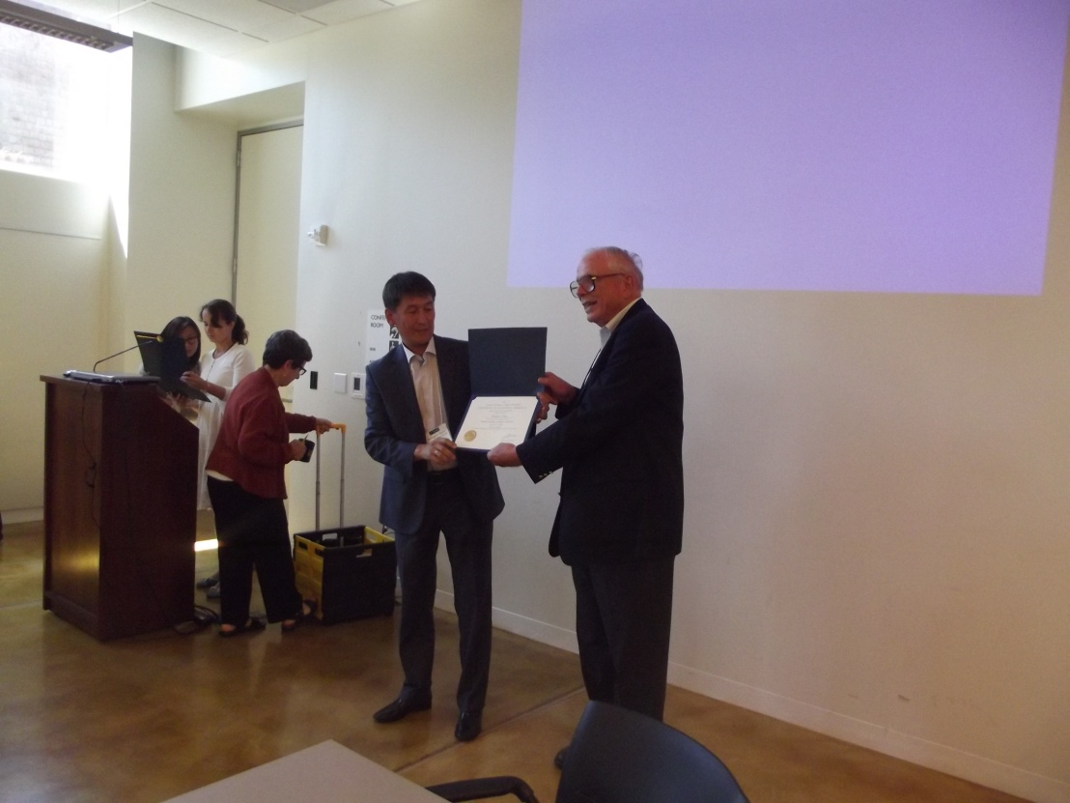

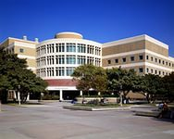
Наши активы для решения задач ГПИИР-2
Кадры с высоким инновационным и технологическим потенциалом:
Обучение ППС за рубежом
Привлечение зарубежных учёных в качестве руководителей программ
Стажировка ППС на инновационных предприятиях
Привлечение зарубежных специалистов индустрии для проведения занятий, программа наставничества
Углубленная полиязычная подготовка

Slide 8



Наши инновации
Инновационные подходы к разработке образовательных программ:
  - алгоритм разработки образовательных программ;
  - макет образовательной программы;
  - модульность программы на основе разработанных компетенций;
Обучение в производственных условиях инновационных предприятий;
Образование через исследования;
Ранний найм.

Slide 9

TEMPUS projects
CM_SCM-T002B05-2005 “Implementation of ECTS in Universities of Kazakhstan”
CM - SCM-T030B05-2005“Dissemination of Quality Assurance System at Kazakhstan Universities”
CD - JEP-27063 – 2006“Development of the educational programme “Strategic Integrative International Management for SMEs”
511172-TEMPUS-1-2010-1-DE-TEMPUS-JPCR“CIBELES - Curriculum Invoking Bologna-aligned Education Leading to reform in Environmental Studies”
517170-TEMPUS-1-2011-1-DE-TEMPUS-JPCR Development and implementation of the Master Programme" Eco-Engineering environmental processing and sustainable use of renewable resources and bio-waste
STUDIK 516802-TEMPUS-1-2011-1-KZ-TEMPUS-SMGR Student self-governance & Democratic Involvement in Kazakhstan
7. 530154-TEMPUS-1-2012-1-IT-TEMPUS-JPGR SSDS «Student Support and Development Services»
544132-TEMPUS-1-2013-1-FR-TEMPUS-JCPR «Development and implementation of masters programmes in food safety and the production and marketing of TRADitional food PROducts in Russia and Kazakhstan»

Slide 10
Кафедра управления и делового администрирования
Стратегической целью кафедры является обеспечение условий для полноценного развития и самореализации личностных качеств обучающихся, способных внести достойный вклад в развитие казахстанского общества
Шифр специальности | Наименование специальности
5В050700 | Менеджмент
5В051000 | Государственное и местное управление
5В051100 | Маркетинг
6М050700 | Менеджмент
Кафедра осуществляет подготовку по трем специальностям бакалавриата и одной специальности магистратуры (по научно – педагогическому и профильному направлениям):

Slide 11
Специальность 6М050700 - Менеджмент
Торговый менеджмент – охватывает основной круг вопросов управления коммерческим предприятием
Аграрный менеджмент – рациональное управление экономикой, производством и социальным развитием предприятий АПК всех организационно-правовых форм
Государственный менеджмент – освоение данной программы позволит сформировать у обучающихся целостное представление о формах и методах системы государственного управления, функционирования органов государственной власти в современных условиях.
.

Slide 12
Алгоритм разработки
образовательных программ в КГУ
Количественный и качественный состав кафедры управления и делового администрирования
Показатели
Среднесписочная численность ППС, чел. | 10
из них имеют стаж практической работы по специальности | 7
Доля ППС с учеными степенями и званиями, % | 50
Стаж научно-педагогической работы:
до 5 лет | 1
5-15 лет | 6
свыше 15 лет | 3
Возраст, лет:
до 35 | 3
35-50 | 5
свыше 50 | 2

Slide 13
Результаты деятельности кафедры
Международная специализированная аккредитация специальностей
Государственная аттестация специальностей и процедура внешней оценки учебных достижений обучающихся
Соответствие правилам лицензирования образовательной деятельности и требованиям законодательства Республики Казахстан в сфере образования
Деловые связи с государственными органами управления и предприятиями среднего и малого бизнеса Костанайской области
Внешняя академическая мобильность ППС и обучающихся
Интегрирование учебных планов специальности магистратуры в международное образовательное пространство

Slide 14
Алгоритм разработки образовательных программ в КГУ
Государство
(заказ, финансирование)
ВУЗ
Абитуриент
Комитеты по учебным планам и программам
Образовательная программа
Определение компетенций
Разработка программ
Экспертиза
Инновационные предприятия
Зарубежные вузы
Алгоритм обеспечивает разработку модульных образовательных программ, нацеленных на выработку у обучающихся необходимых предприятию компетенций

Slide 15
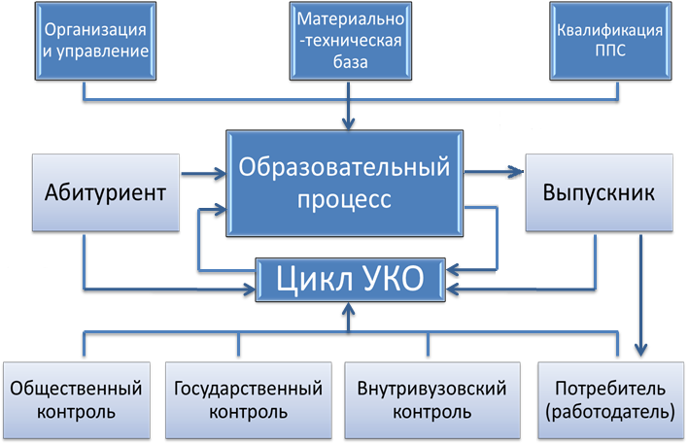
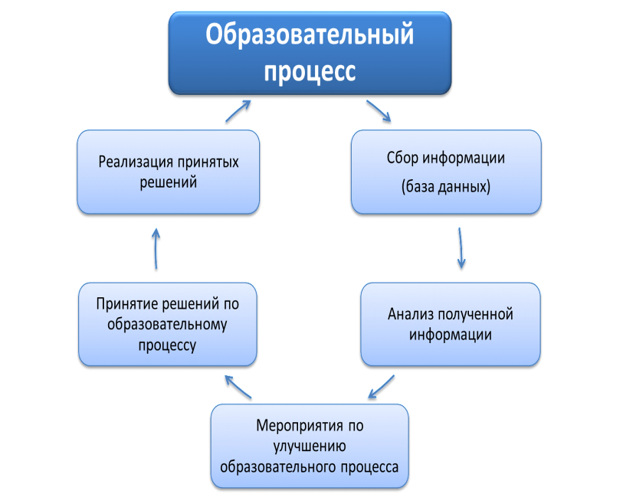
Система обеспечения качества образования
Цикл управления качеством образования
Постоянное улучшение технологии образовательного процесса и, как следствие, повышение качества образования – реализуемо при соблюдении обязательных условий: организация и управление, материально-техническая база, квалификация ППС.

Slide 16
Макет образовательной программы
В рамках компетентностной модели выделено 8 практико-ориентированных модулей, позволяющих организовывать теоретическое обучение, ЭИРМ и производственную практику как тесно взаимосвязанные непрерывные виды учебного процесса, проводимые в условиях производства

Slide 17

Внедрение эффективных форм организации учебного процесса для обеспечения качества подготовки специалистов
Использование блочно-модульной технологии освоения учебных дисциплин с реализацией ЭИРМ и производственной практики как непрерывных видов деятельности на протяжении всего периода обучения.
Плюсы технологии:
освоение модулей в сжатые сроки;
комбинирование различных форм теоретического обучения с ЭИРМ и производственной практикой для проведения обучения в условиях производства;
удобство приглашения зарубежных ученых.
Наличие принципиально новых практико-ориентированных модульных образовательных программ и практико-ориентированной системы обучения позволит в корне изменить содержание и качество образования – осуществлять подготовку специалистов без необходимости «доучивания» на производстве

Slide 18
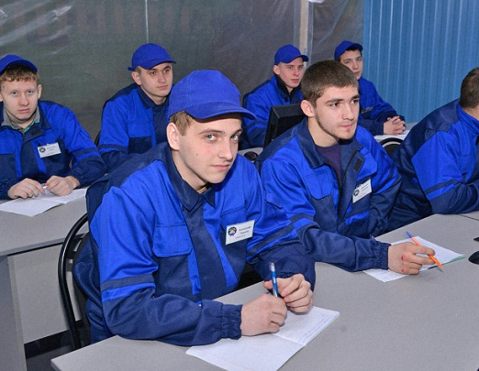
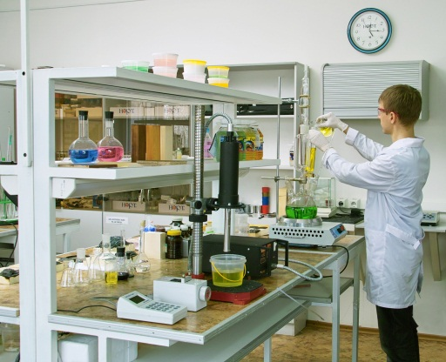
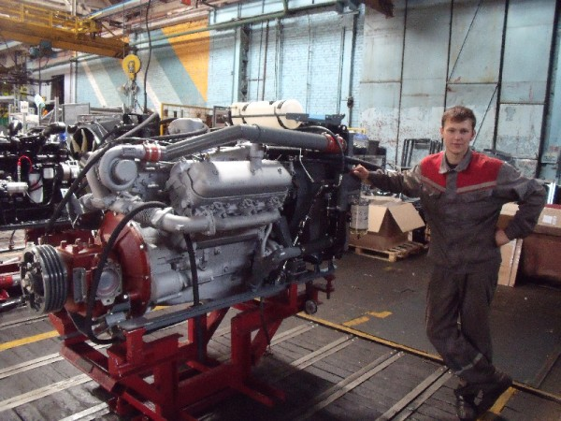
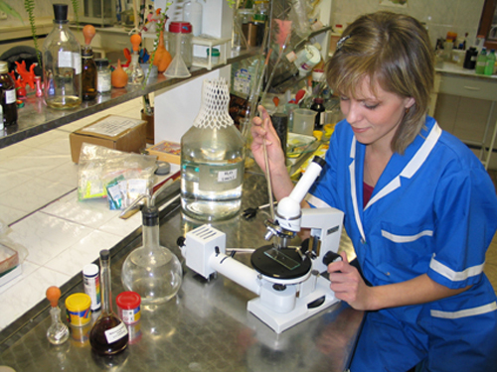
Обучение в производственных условиях инновационных предприятий
30% времени учебных занятий и ЭИРМ – на инновационных предприятиях;
100% времени производственной практики – на инновационных предприятиях;
Лабораторные работы – исследовательского характера, на материалах предприятий;
Выполнение и защита магистерской диссертации в условиях и на материалах реального производства.

Slide 19

Образование через исследования
Подготовить современного специалиста без привлечения его к научным исследованиям невозможно!
При этом:
Исследования реальные, востребованные, по заказу предприятий;
Исследования проводятся не только в лабораториях университета, но и с использованием оборудования и инновационных технологий предприятий;
Магистрант умеет разрабатывать бизнес-проекты, продвигать их до стадии внедрения.
Обязательное требование к магистерской диссертации – ее исследовательский характер.

Slide 20
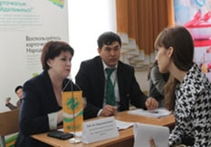
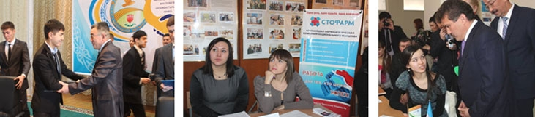
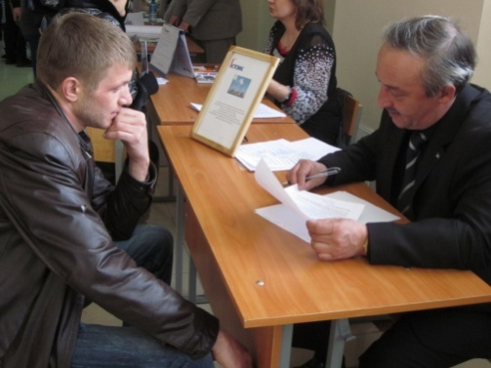

Эффективный отбор на программы обучения
Распределение грантов по программе раннего найма:
Участие предприятий в профориентационной работе по подбору заинтересованных магистрантов;
Проведение ярмарки вакансий – отбор предприятиями кандидатур в магистратуру для присвоения грантов на конкурсной основе;
Заключение трёхстороннего договора (работодатель – магистрант – вуз) на этапе поступления в университет с условием отработки на предприятии в течение трёх лет.
Ранний найм обеспечивает:
Трудоустройство на раннем этапе;
Заинтересованность предприятия в выборе будущего сотрудника и в качественной его подготовке;
Практико-ориентированное обучение на конкретном предприятии;
Практическую направленность исследований магистерской диссертации с разработкой рацпредложений по улучшению работы предприятия.

Slide 21


СПАСИБО ЗА ВНИМАНИЕ

